Slide 1
Система модификации структуры исходного кода для интегрированных сред разработки
Божнюк А.С., группа 19.Б11-мм
Научный руководитель: профессор кафедры СП, д.т.н. Кознов Д.В.
Консультанты: инженер ключевых проектов ООО «МПГ Айти Солюшнз» Захаров А.А.
доцент кафедры СП, к.т.н. Литвинов Ю.В.
Рецензент: Ведущий инженер ключевых проектов ООО «Техкомпания Хуавэй» Тропин Н.В.
СПбГУ, кафедра системного программирования, 2023

Slide 2
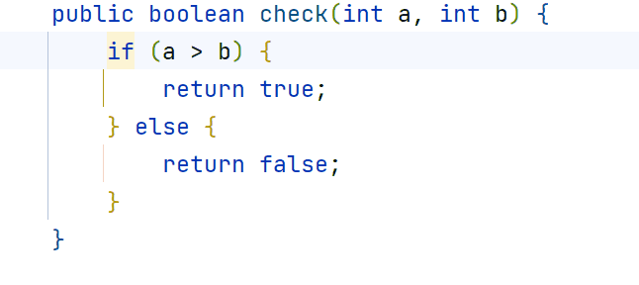
Введение: IDE и сервисы для модификации кода
Быстрая и корректная модификация исходного кода – одна из основных задач IDE
IDE предоставляет сервисы для модификации кода
Рефакторинги (Refactorings)
Быстрые исправления (Quick Fixes)
Примеры работы быстрых исправлений для упрощения кода:

Slide 3
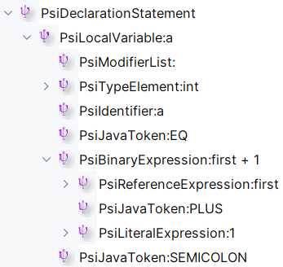
Введение: Program Structure Interface (PSI)
* Z. Kurbatova, Y. Golubev, V. Kovalenko and T. Bryksin, "The IntelliJ Platform: A Framework for Building Plugins and Mining Software Data," 2021 36th IEEE/ACM International Conference on Automated Software Engineering Workshops (ASEW), Melbourne, Australia, 2021, pp. 14-17, doi: 10.1109/ASEW52652.2021.00016.
Program Structure Interface (PSI) – типизированное дерево, которое строится поверх Abstract Syntax Tree (AST) для нужд IDE*
Отличие от AST: предоставляет больше семантической информации
Его сложно описывать вручную — требуется генерация
Изменения в PSI-дереве должны переноситься в исходный текст с кодом

Slide 4
Введение: Платформа SRC IDE
SRC IDE – мультиязыковая платформа для IDE от Saint-Petersburg Research Center
Платформа разрабатывается на языке Java
На основе платформы разрабатываются Java IDE и Python IDE
Для этих IDE необходимы сервисы для изменения структуры кода (рефакторинги, быстрые изменения и пр.)
Для каждой такой IDE требуется свой PSI, для этого нужна система генерации
Требуется общая система модификации PSI-дерева и исходного документа
Система должна быть пригодна для повторного использования в рамках IDE для различных языков программирования

Slide 5
Постановка задачи
Цель: создание универсальной генерируемой системы модификации структуры программы в контексте мультиязыковой платформы SRC IDE для разработки сервисов по изменению кода в различных IDE.
Задачи:
Провести обзор предметной области — текущей платформы, подходов к построению PSI-дерева и средств для его модификации, алгоритмов получения текстовых изменений
Спроектировать архитектуру разрабатываемой системы
Реализовать генератор внешних интерфейсов и классов для работы с системой модификации PSI-дерева
Реализовать подсистему преобразований PSI-дерева и исходного документа
Выполнить апробацию системы

Slide 6
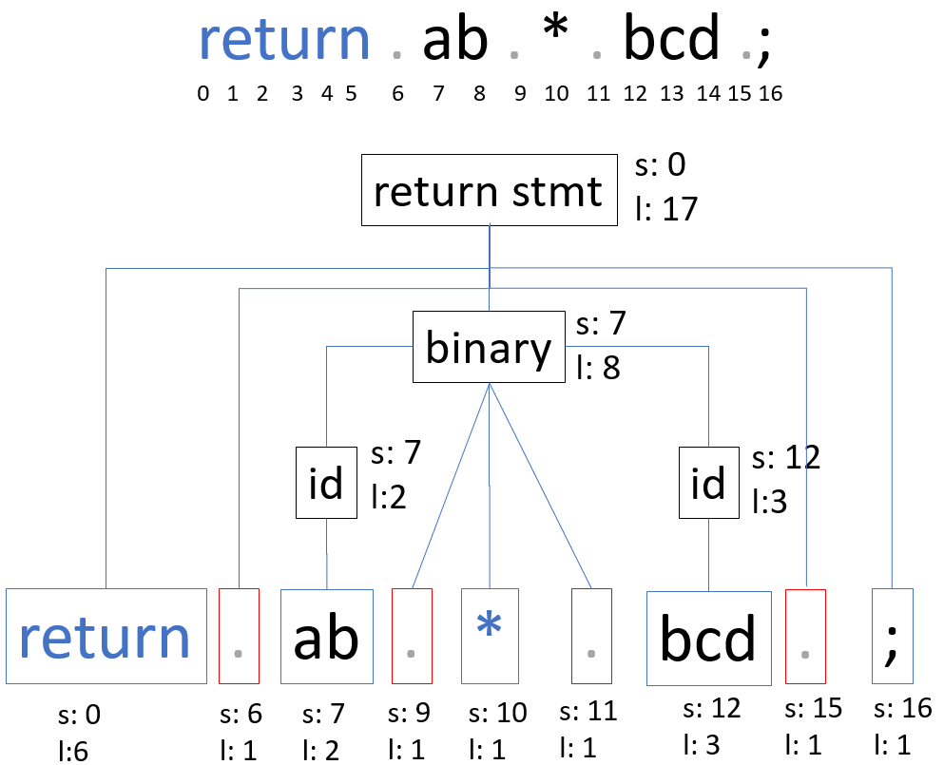
Предметная область
Lossless Syntax Tree
Отображает полный файл с текстом
Хранит пробелы и комментарии
Хранит позицию в исходном тексте
Построение и модификация PSI
Mutable Tree (IntelliJ Platform)
Immutable Tree + Rewriter (Eclipse JDT)
Persistent Tree + Rewriter (Microsoft Roslyn)
Получение текстовых изменений
RTED
Change Distiller
GumTree
Пример Lossless Syntax Tree
s – стартовая позиция узла в исходном тексте
l – длина узла в исходном тексте

Slide 7
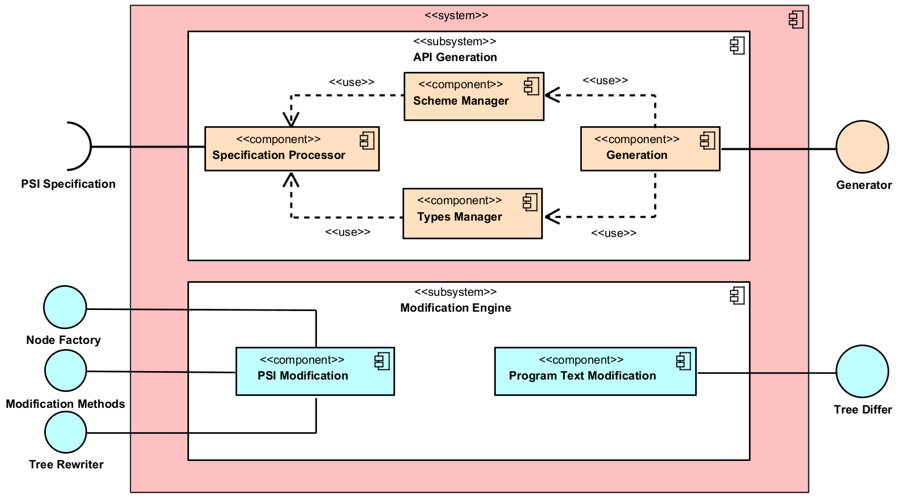
Архитектура всей системы

Slide 8
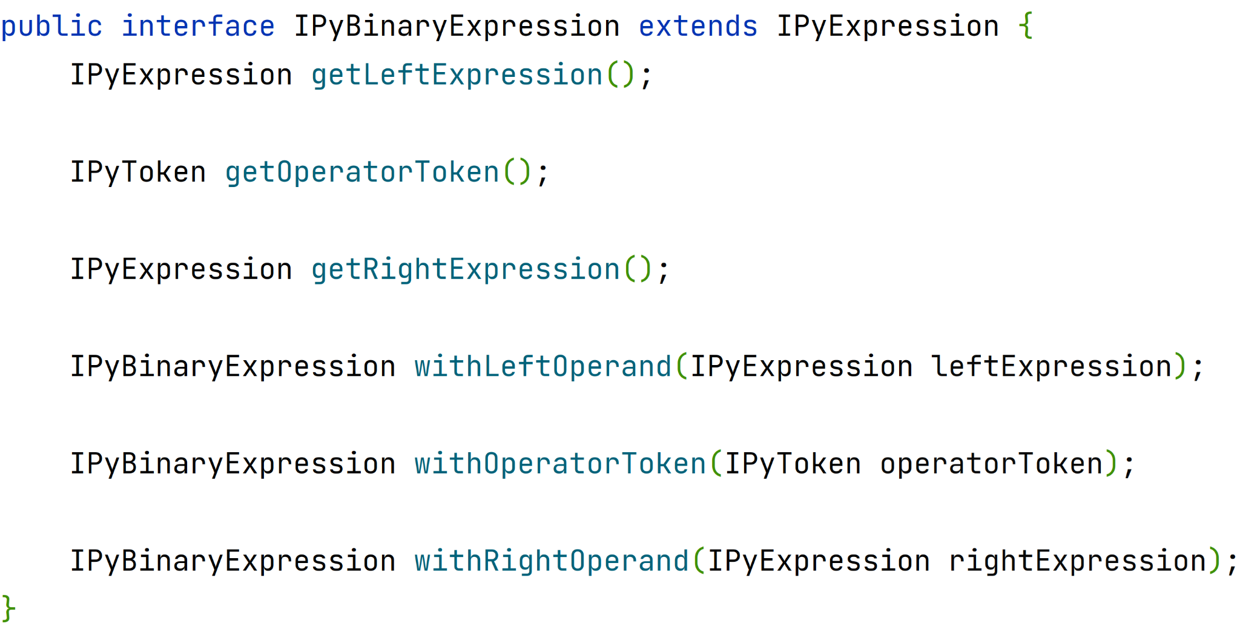
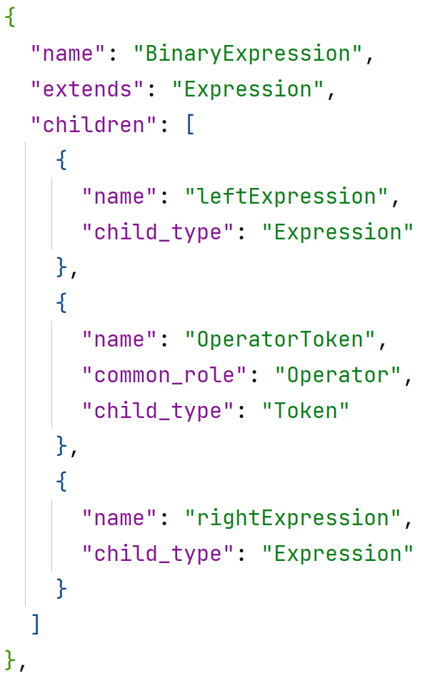
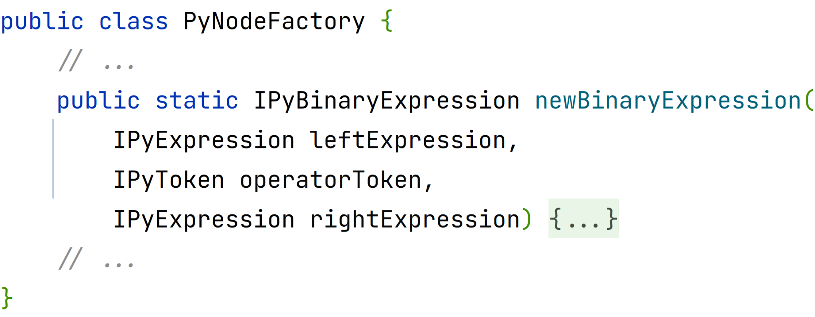
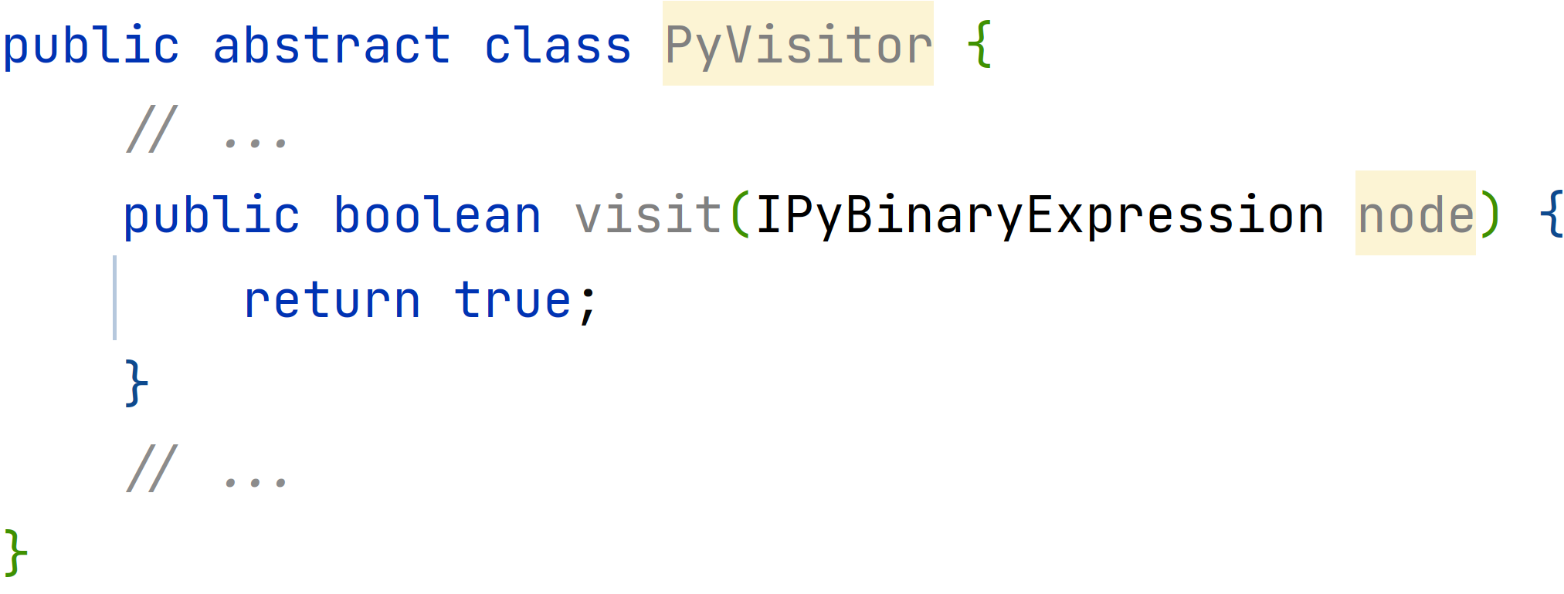
Генератор API: пример
Спецификация узла PyBinaryExpression

Slide 9
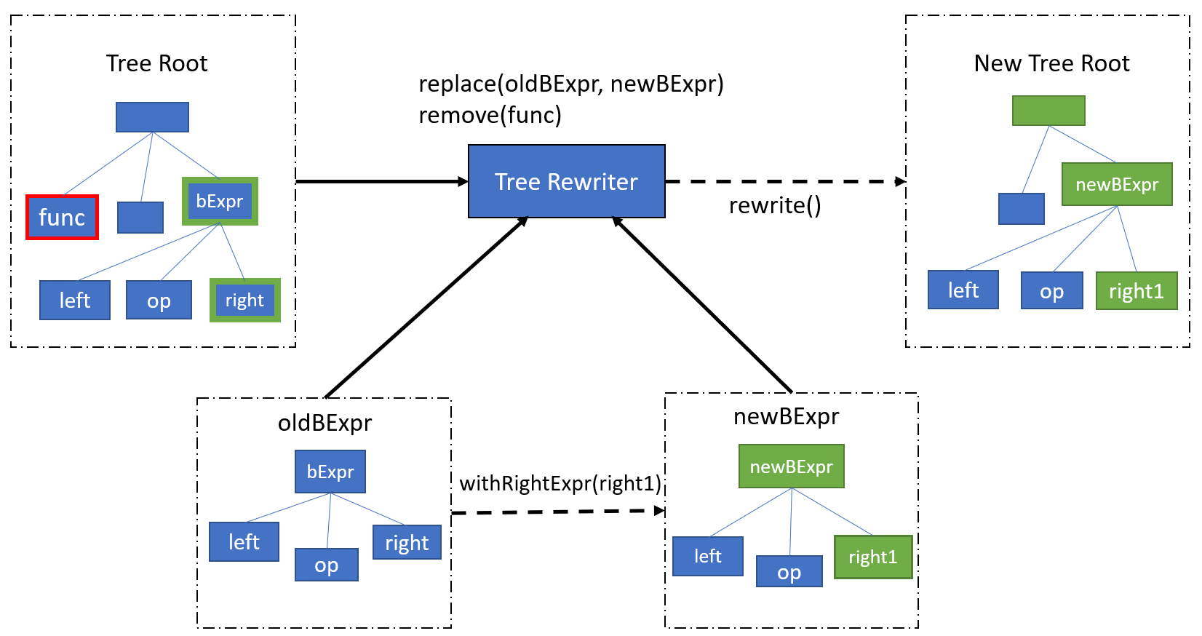
Пример работы системы модификации (1)

Slide 10
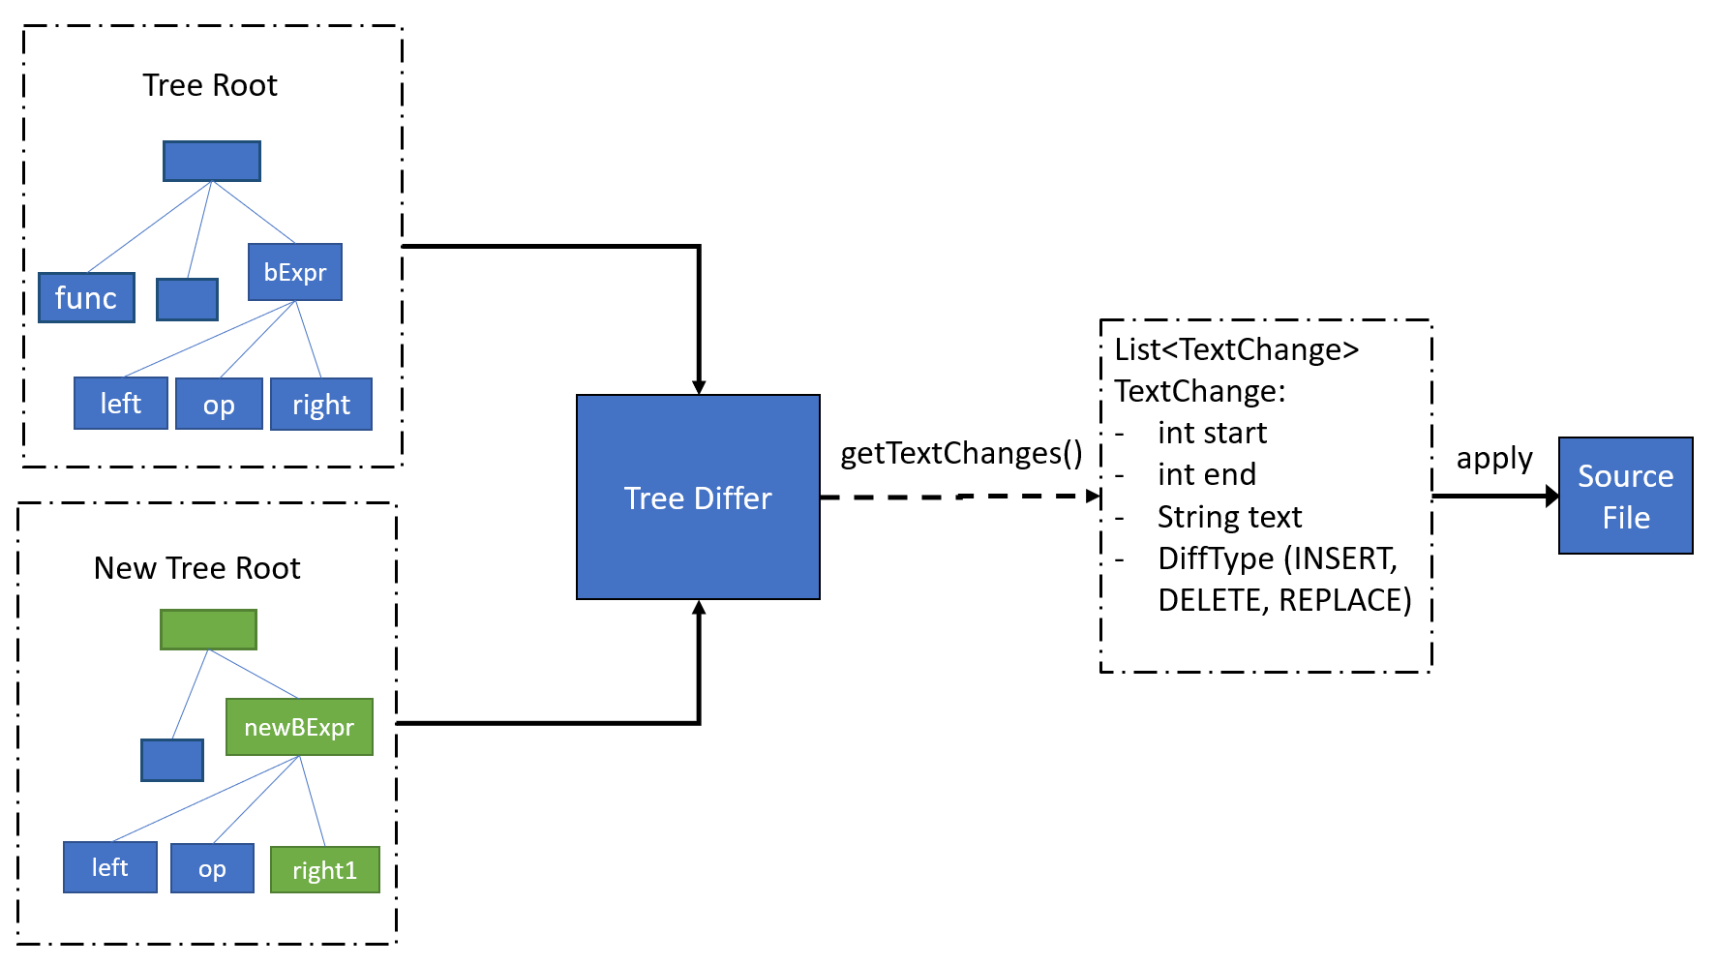
Пример работы системы модификации (2)

Slide 11
Апробация
Python IDE
Были сгенерированы необходимые классы и интерфейсы
Реализованы сервисы
Rearrange Code
Rename Symbol
Min Max If
Annotated Assignment
21 запрос на улучшение системы
2. Java IDE
Были сгенерированы необходимые классы и интерфейсы
Реализованы сервисы
Remove Empty Finally Block
Replace For Statement With While Statement
Trivial If Simplify
7 запросов на улучшение системы

Slide 12
Результаты
Выполнен обзор предметной области:
рассмотрены механизмы модификации PSI-дерева: изменяемое дерево, неизменяемое дерево через Rewriter, а также персистентное дерево с Rewriter, разработанное Microsoft, которое и было выбрано
рассмотрены подходы для сравнения деревьев: LCS, GumTree, ChangeDistiller. Был выбран подход GumTree с учетом особенностей SRC IDE
Спроектирована архитектура системы: генератора классов и интерфейсов, компоненты преобразований над PSI-деревом с получения текстовых изменений (Java/IntelliJ IDEA)
Реализована генерация необходимых интерфейсов и классов языка Java для системы модификации PSI-дерева на основе спецификации в формате JSON
Реализованы компоненты модификации дерева в виде персистентного дерева и Rewriter-а, получения текстовых изменений в виде алгоритма GumTree
Выполнена апробация в рамках написания систем рефакторингов и исправлений кода в средах разработки для Java и Python
Результаты данной работы были приняты для публикации в Proceedings of ISP RAS и для защиты на конференции SYRCoSE 2023 (г. Пенза)

